Slide 1

Presentado por: Didier Gerardo Gutiérrez Pérez
Analista de pruebas

Slide 2
TABLA DE CONTENIDO
1.Que son las APIS.
2.Pruebas comúnmente realizadas a APIS
3.Códigos de respuesta y error más usados para probar APIS
4.Menú, vistas y controles en Postman
5.Gestión de ambientes
6.Comandos básicos de la herramienta.
7.Creación de variables
8. Autenticación
9.Colecciones
10.Runners
11.Requests
12. Test en Postman
13. Documentación en Postman

Slide 3
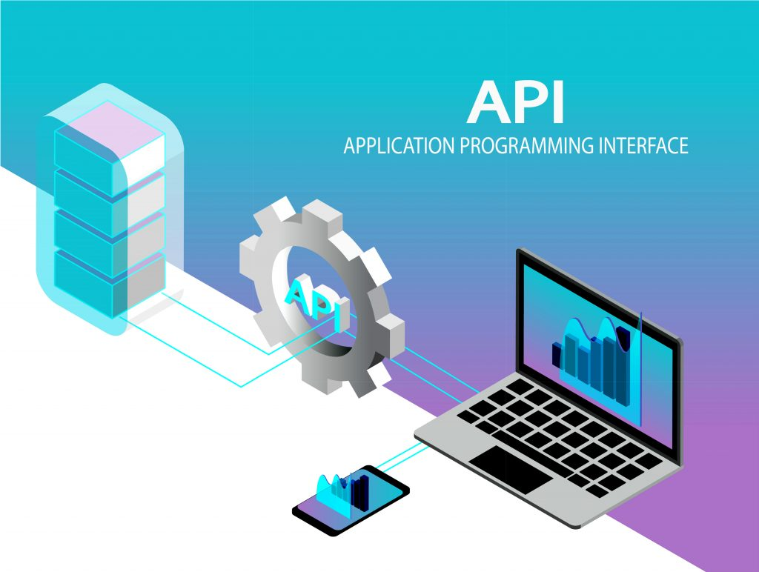
¿QUE ES UNA API?
API es el acrónimo de Application Programming Interface (Interfaz de programación de aplicaciones), que es un intermedio de software que permite que dos aplicaciones se comuniquen entre sí.

Slide 4
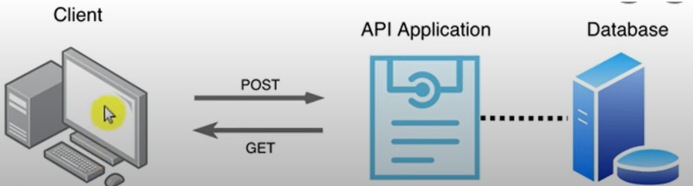
¿PARA QUE SIRVE UNA API?
Las APIs son usadas comúnmente por paginas web para reutilizar servicios que ya han sido creados por grandes compañías como por ejemplo: Google, Paypal, Twitter, etc.

Slide 5
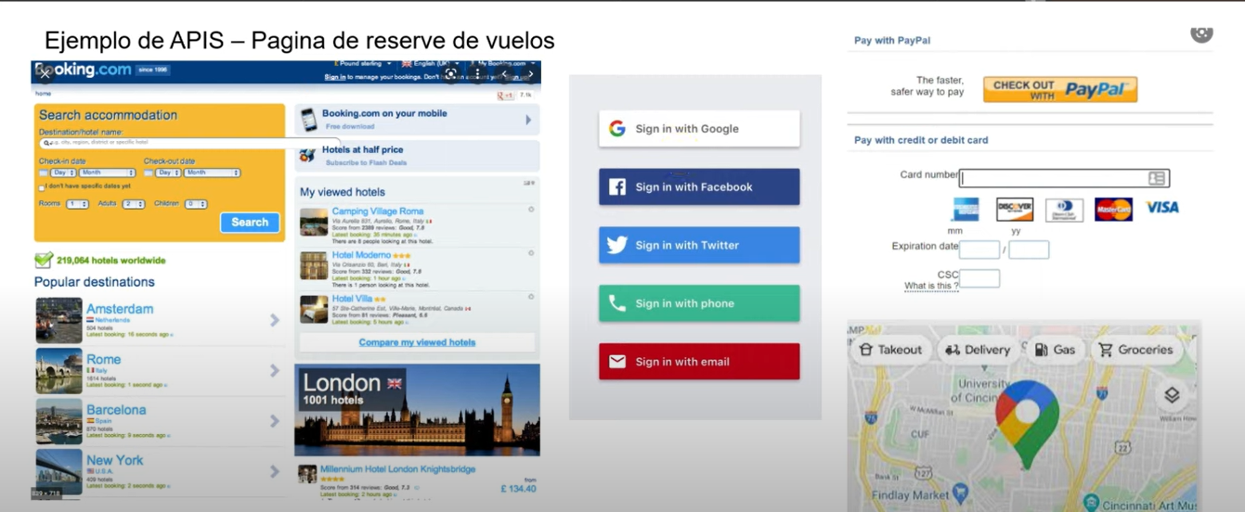
EJEMPLO

Slide 6
PRUEBAS COMÚNES REALIZADAS A APIS
Pruebas de contrato:
Una API representa un contrato entre dos o más aplicaciones. Este contrato es importante porque sirve como base para la comunicación.
Con esta prueba se valida lo siguiente:
El contrato de servicio se redacta de acuerdo con las especificaciones.
La solicitud de mensaje y la respuesta son correctas (validación de esquema).

Slide 7
PRUEBAS COMÚNES REALIZADAS A APIS
Pruebas de componentes:
Estas pruebas se crean realizando un paso de prueba para cada método o recurso que está disponible en el contrato de servicio.
Con esta prueba se valida lo siguiente:
El estado de la respuesta es el esperado (200 OK, o incluso se devolvió un error si eso es lo que está buscando)
Las cargas útiles de error de respuesta contienen los mensajes de error correctos
El servicio responde dentro de un plazo previsto

Slide 8
PRUEBAS COMÚNES REALIZADAS A APIS
Pruebas de rendimiento:
Las pruebas de rendimiento generalmente se relegan al final del proceso de prueba, en un entorno de prueba específico de rendimiento.
Pruebas de seguridad:
Las pruebas de seguridad son importantes para todas las partes interesadas de una organización si se encuentran expuestos a una vulnerabilidad de seguridad, Estas pruebas detectan cualquier cambio que se propague a través de la aplicación.

Slide 9
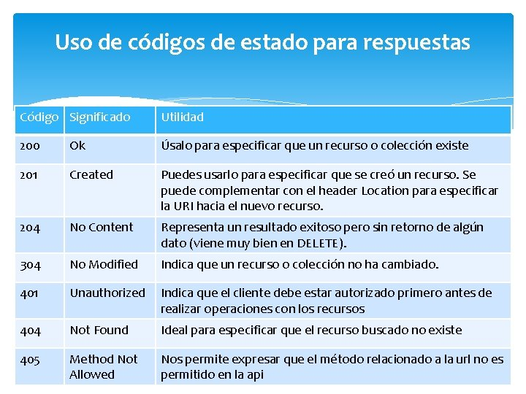
CÓDIGOS DE RESPUESTA Y ERROR MÁS USADOS PARA PROBAR APIS

Slide 10
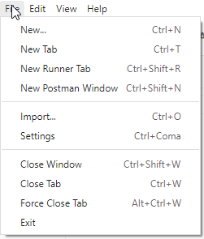
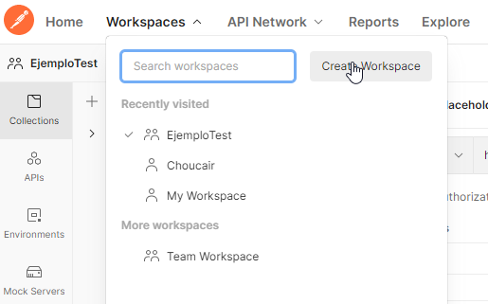
MENÚ, VISTAS Y CONTROLES EN POSTMAN
MENÚ PRINCIPAL
La mayoría de acciones en Postman están implementadas a través de botones en la barra de herramientas que nos permite manipular archivos.

Slide 11
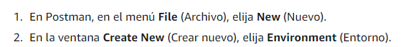
GESTION DE AMBIENTES (ENVIRONMENTS)
Un entorno es una forma de agrupar y cambiar rápidamente la configuración de las solicitudes que se realizan a través de Postman.
Pasos para crear un nuevo Entorno (Environments)

Slide 12
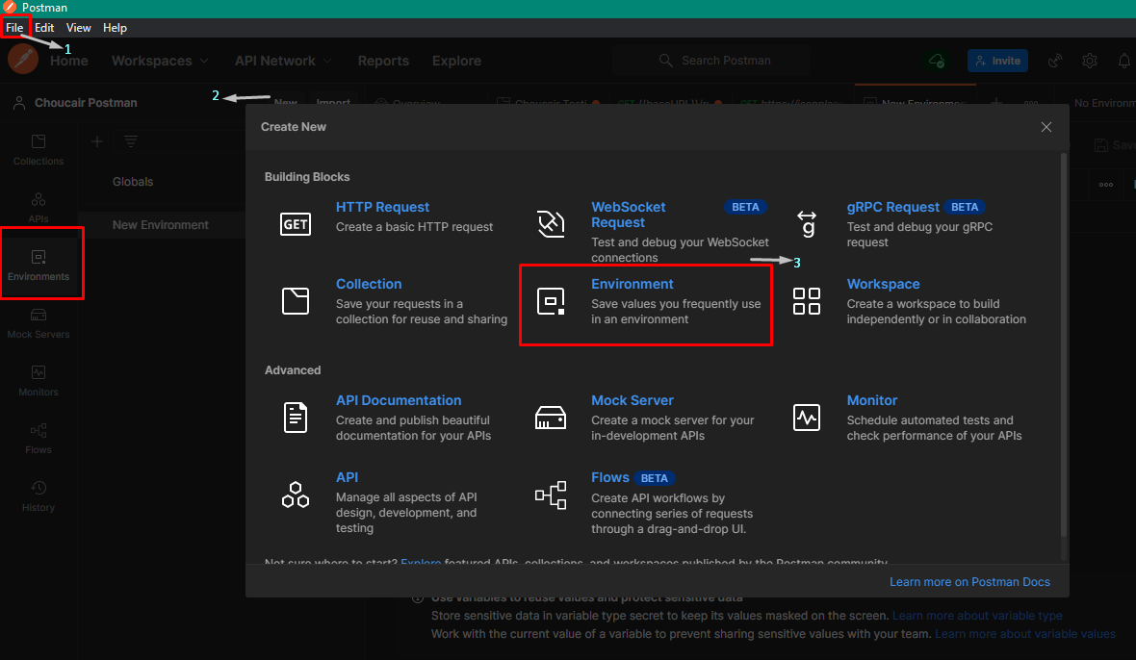
GESTION DE AMBIENTES (ENVIRONMENTS)

Slide 13
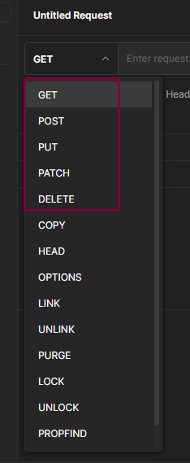
METODOS DE PETICIÓN
Postman nos ofrece muchos métodos para interactuar con los ‘endpoints’, Los más utilizados y sus funciones son:
GET: Obtener información
POST: Agregar información
PUT: Reemplazar la información
PATCH: Actualizar información
DELETE: Borrar información.

Slide 14
CREACIÓN DE VARIABLES
Las variables permiten almacenar y reutilizar valores en Postman. Al almacenar un valor como variable, podemos utilizarlas en colecciones, entornos, solicitudes y scripts de prueba.

Slide 15
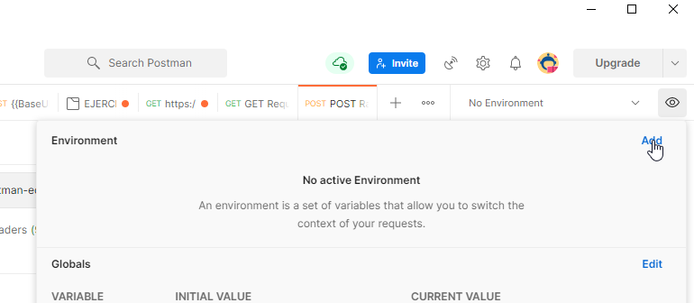
TIPOS DE VARIABLES
Variables de entorno:
Son variables que se guarda en el entorno de trabajo. Este tipo de variables pueden ser creadas de manera estática, o de manera dinámica.
Pasos para agregar una variable de entorno:
Clic en el ícono del ojo que aparece en la esquina superior
Clic en la opción «Add» Sección: Environments

Slide 16
TIPOS DE VARIABLES
Variables Globales:
Las variables globales permiten acceder a los datos entre las colecciones, las solicitudes (request), los guiones de prueba (test scripts) y los entornos.
Pasos para agregar una variable global:
Clic en el ícono del ojo que aparece en la esquina superior
Clic en la opción «Add» Sección Globals

Slide 17
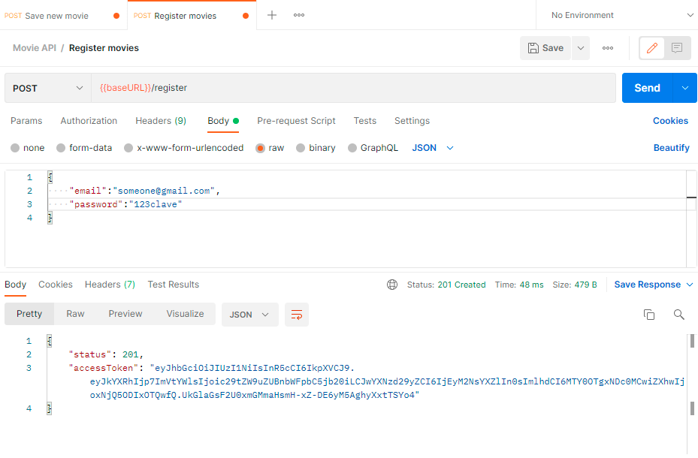
AUTENTICACIÓN
La Autenticación en Postman se utiliza cuando vamos a realizar un registro de datos, debemos realizar dicha autenticación ante el servidor o la API.

Slide 18
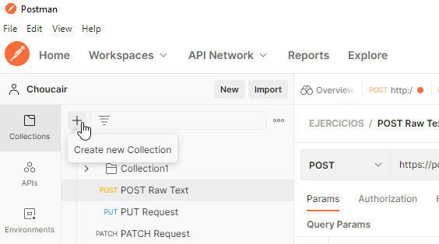
COLECCIONES
Las colecciones son una forma de agrupar solicitudes y ejecutarlas en una secuencia predeterminada, estas solicitudes hacen referencia a una petición GET, POST, etc., que hagamos a un servidor.

Slide 19
RUNNERS
Collection Runners permite ejecutar conjuntos de solicitudes en una secuencia específica. Registra los resultados de la prueba de su solicitud, y sus scripts pueden pasar datos entre solicitudes, así como alterar el flujo de trabajo de la solicitud.

Slide 20
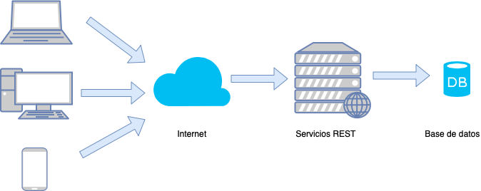
REQUESTS
Rest: te permiten acceder y/o modificar la información mediante los métodos HTTP, por lo cual puedes acceder a ellos mediante URL's. es cualquier interfaz entre sistemas que use HTTP para obtener datos o generar operaciones sobre esos datos en todos los formatos posibles, como XML y JSON

Slide 21
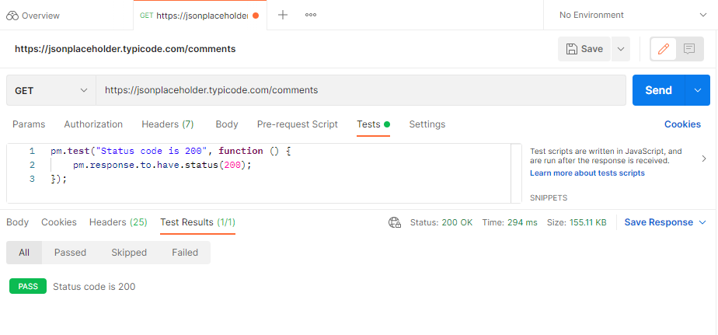
TEST EN POSTMAN
Postman nos permite enviar requests fácilmente para probar APIs que estemos desarrollando, pero también nos da la posibilidad de testear sus respuestas.

Slide 22
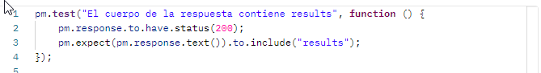
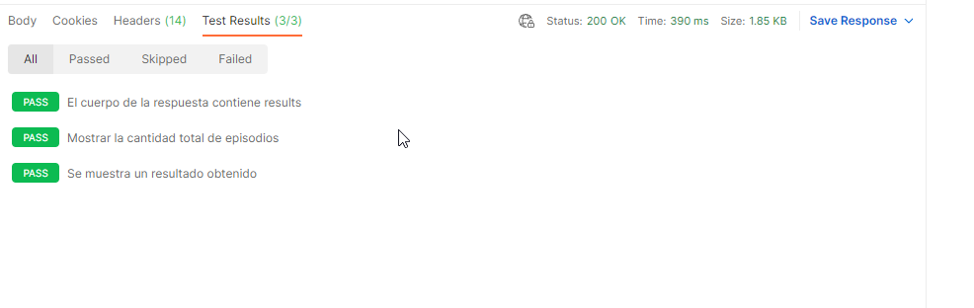
Ejemplos de Aserciones
Búsqueda de texto

Slide 23
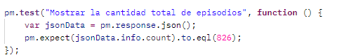
Ejemplos de Aserciones
Búsqueda en objetos anidados Json

Slide 24
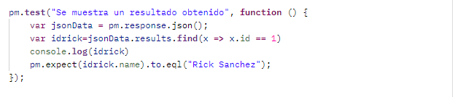
Ejemplos de Aserciones
Búsqueda en objetos anidados Json, con la función Find

Slide 25
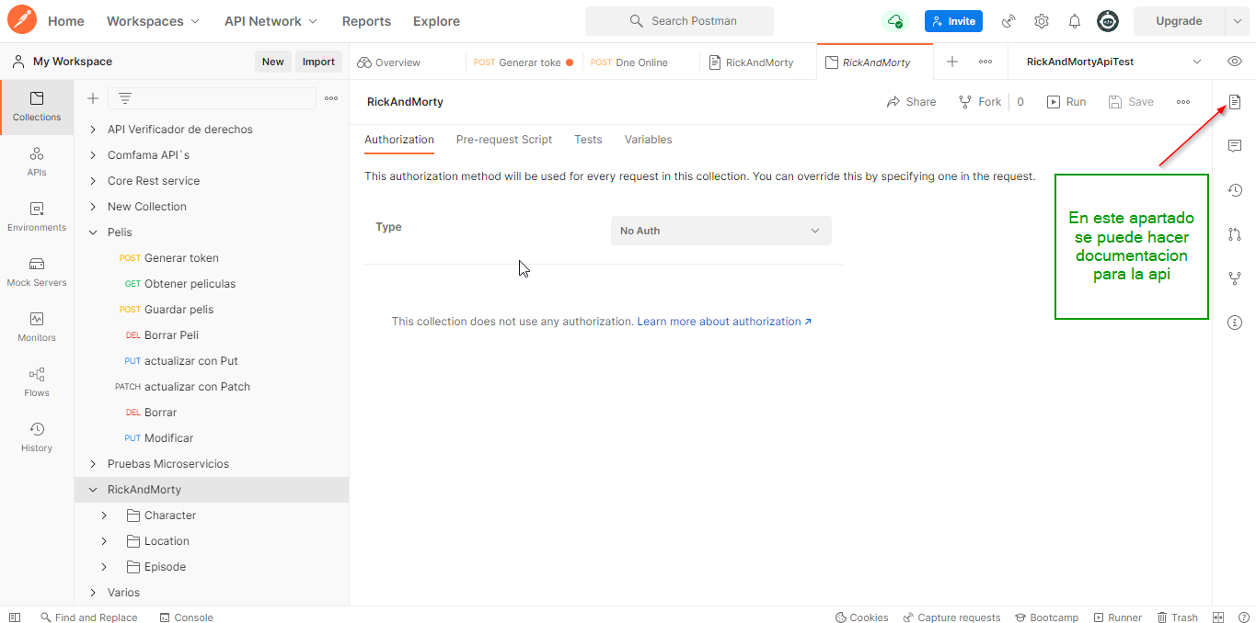
Documentación de Api’s en Postman
Postman nos permite documentar la documentación de API’s

Slide 26
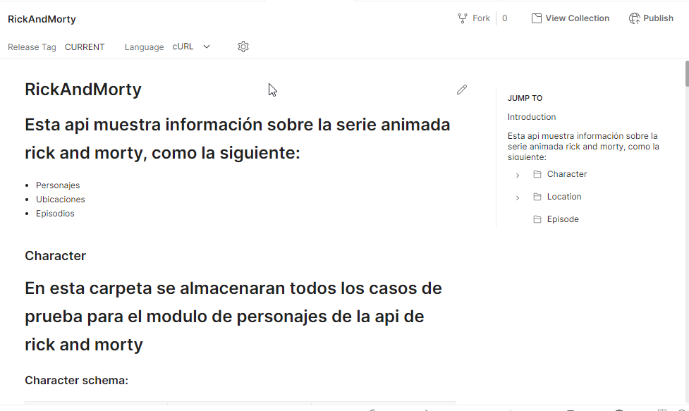
Documentación de Api’s en Postman 2

Slide 27
Ejemplos de Api’s
●https://rickandmortyapi.com/documentation
●https://github.com/vdespa/introduction-to-post
man-course/blob/main/simple-books-api.md

